Slide 1
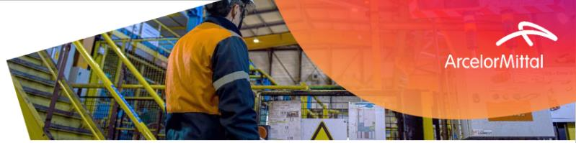


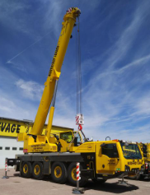
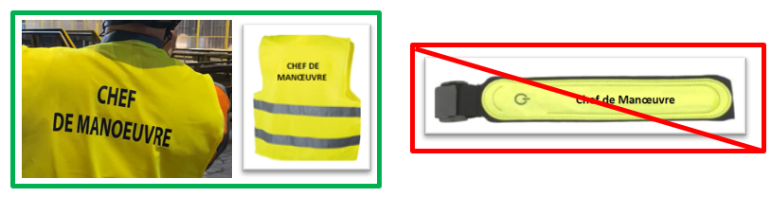
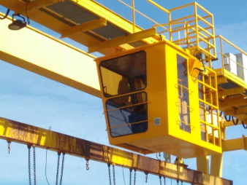
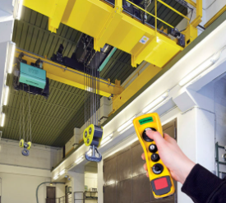
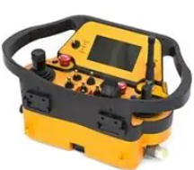



Minute sécurité
Quand faut-il désigner un chef de manœuvre pour des opérations de levage ?
Le conducteur d’un engin de levage doit avoir, à partir de son poste de conduite, une visibilité complète de sa charge sur la totalité de son parcours. Lorsque le conducteur de l’engin de levage :
ne peut observer le trajet entier de la charge ni directement ni indirectement par des dispositifs auxiliaires (cameras, miroirs, …)
ne peut accrocher ou décrocher la charge en autonomie, sans intervenants au sol
a besoin d’ une assistance pour le guidage de sa charge lors de son accostage (avant que la pièce ne soit au niveau de sa surface d’accueil),
un chef de manœuvre, en communication avec le conducteur, doit obligatoirement être désigné afin de diriger le conducteur.
Ces principes s’appliquent à tous les engins de levage: grues, ponts roulants, portiques, semi-portiques,…à conduite cabine ou à conduite au sol (radiocommande, boite à boutons, pupitre…)
Le conducteur de l’engin doit savoir qui est le chef de manœuvre avant de commencer l’opération.
Le chef de manœuvre doit être clairement identifiable par le conducteur de l’engin depuis son poste de conduite, quel qu’il soit (radiocommande, télécommande, pupitre,…) .
Il porte un gilet « chef de manœuvre » haute visibilité.
Le brassard est interdit (car non visible depuis la cabine d’un pont par exemple).
Les règles définies ci-dessus s’appliquent lorsque le pontier n’est pas son propre chef de manœuvre
Standard AMF chef de manœuvre : AMF_securite - Documents - Standard Chef de Manoeuvre - Tous les documents
Règle d’or n°5
Je respecte toutes les règles concernant la manutention des charges et ne me tiens jamais sous une charge

